Slide 1
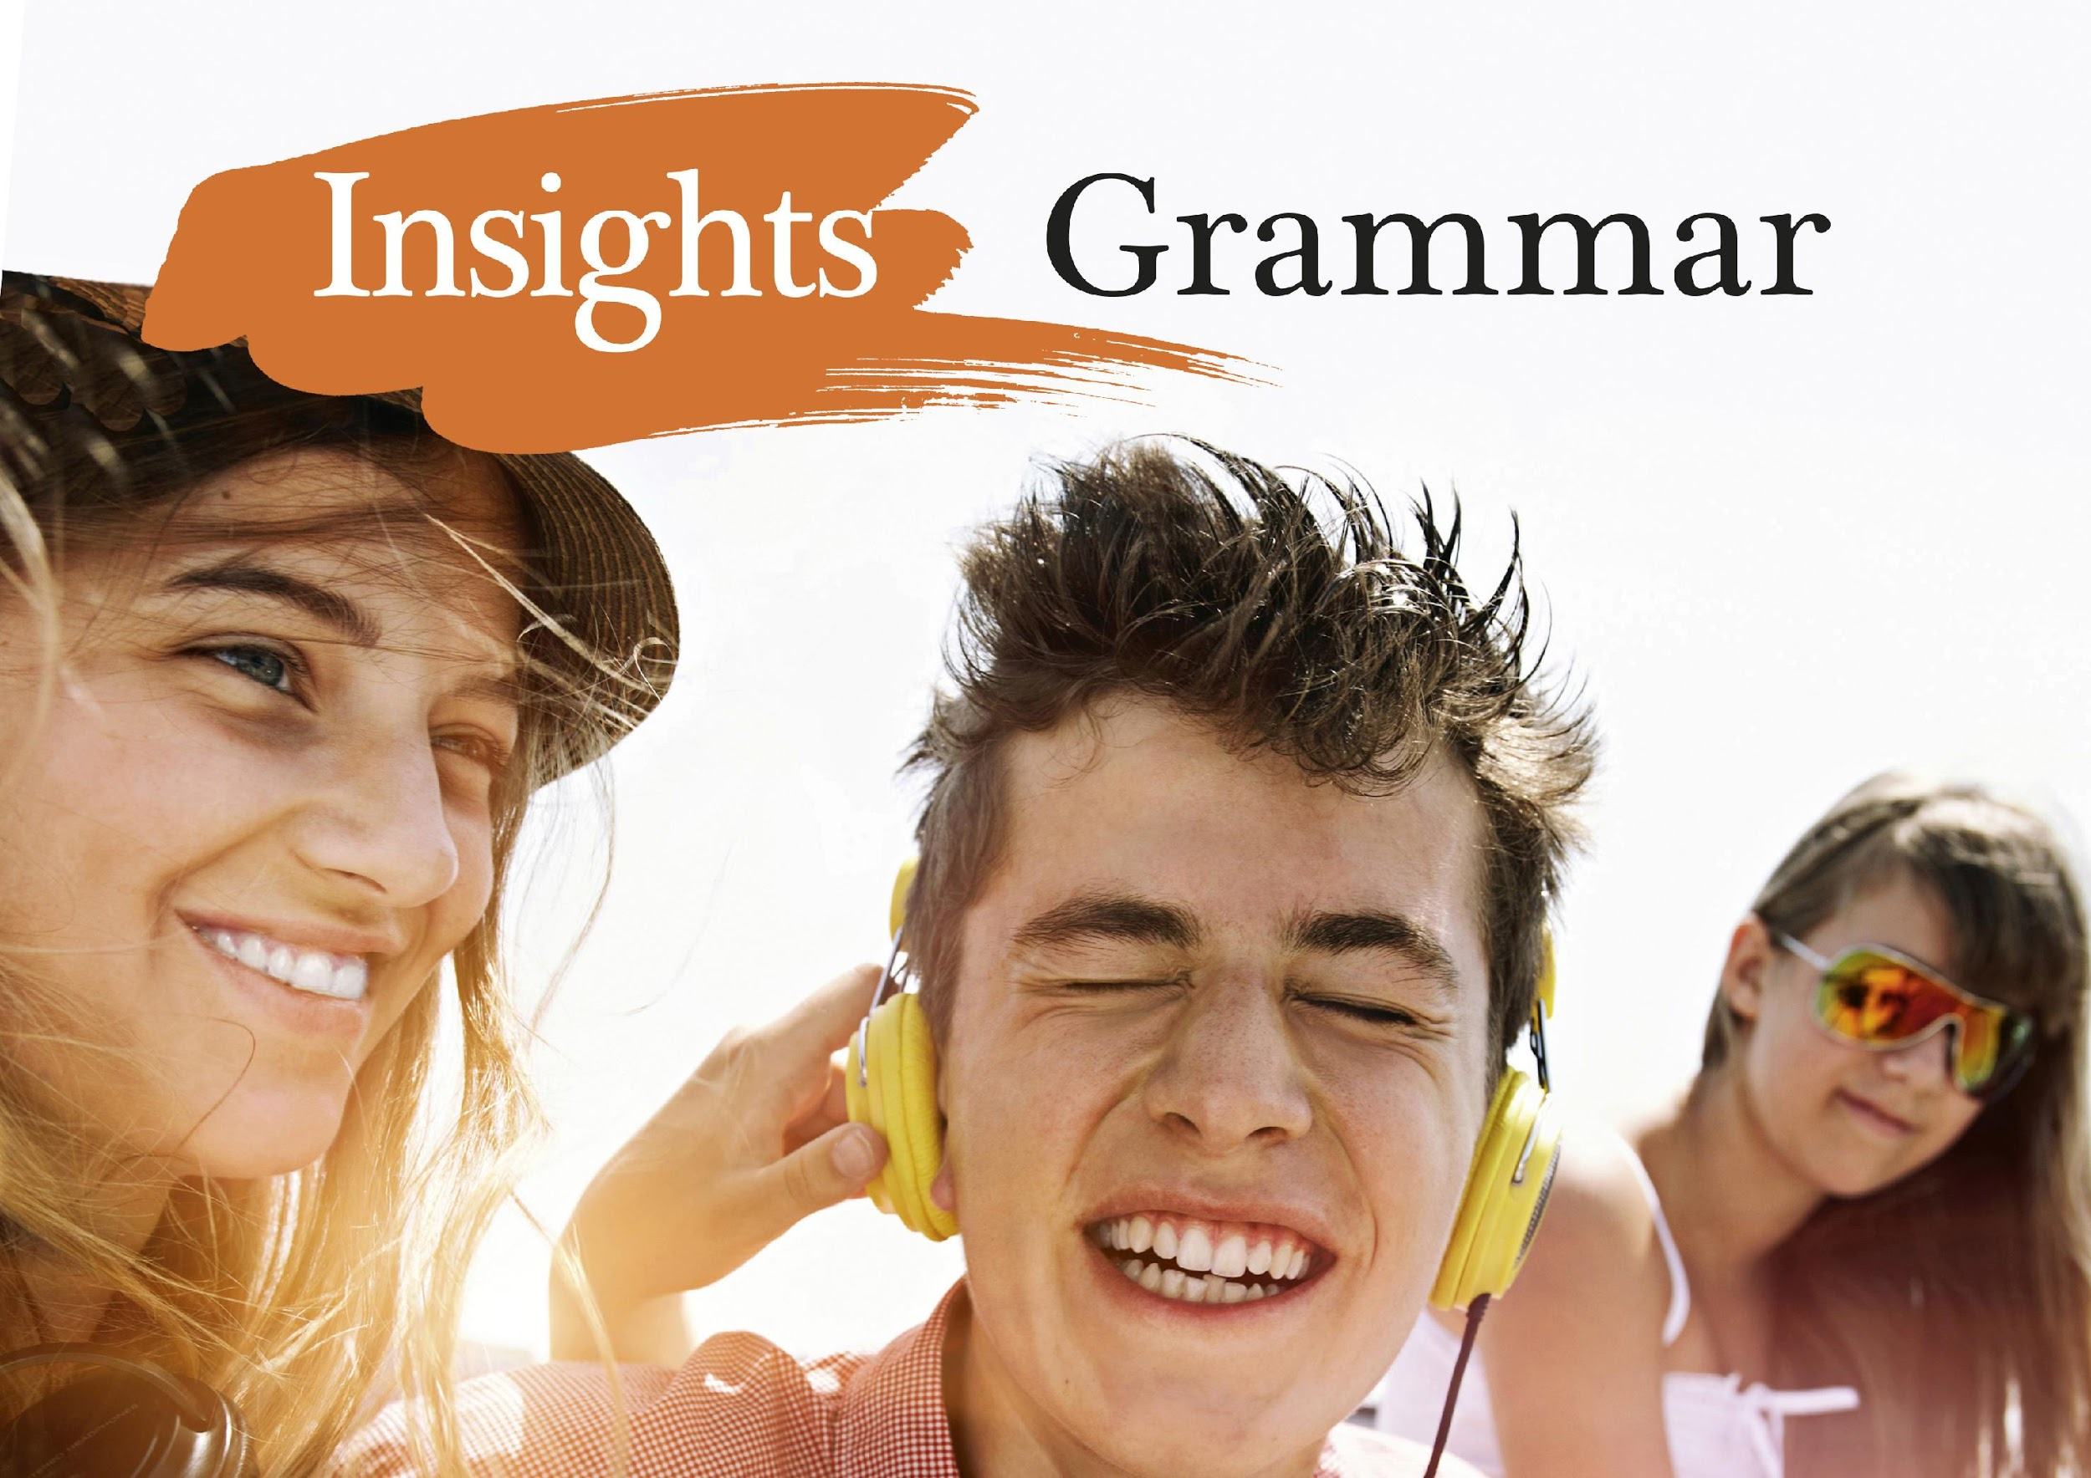

Slide 2
Sanajärjestys: liikkuvat määreet
Muistathan väitelauseen perussanajärjestyksen:
SPOTPA (subj. + pred. + obj. + tapa + paikka + aika)
Seuraavassa tarkastellaan tapauksia, jotka täydentävät tätä perussanajärjestystä.
Liikkuvat määreet
Esim:
almost, always, certainly, ever, hardly, nearly, never, often, only, probably, rarely, seldom, sometimes, usually
ks. kirjan s. 136

Slide 3
Sanajärjestys: liikkuvat määreet
Tarkastele liikkuvan määreen sijaintia suhteessa lauseen predikaattiin.
Our chemistry teacher always cycles to school.
She also enjoys running.
She is never late from class.
Today she was certainly extra energetic.
She has only been here for three terms.
She will probably teach us next year as well.

Slide 4
Liikkuvan määreen paikka
Our chemistry teacher always cycles to school.
She also enjoys running.
yksiosaisen predikaatin edellä
She is never late from class.
Today she was certainly extra energetic.
be-verbi jälkeen (am / is / are / was / were)
She has only been here for three terms.
She will probably teach us next year as well.
moniosaisen predikaatin 1. apuverbin jälkeen

Slide 5
Sanajärjestys: liikkuvat määreet
Huom!
Kysymyksessä liikkuvan määreen paikka on subjektin jäljessä.
Have you already finished your essay?
Did I ever tell you about my grandfather?
Vihje: Osaat varmaan sijoittaa kieltosanan ’not’ lauseeseen. Liikkuva määre sijoitetaan samaan paikkaan.
I can’t remember the names of actors.
I can never remember the names of actors.
Notes:
Animointiversio 1

Slide 6
Activate
Sijoita lauseeseen liikkuva määre.
1. Those tourists over there are Danish. (probably)
Those tourists over there are probably Danish.
2. You are on time! (never)
You are never on time!
3. Are you going to the concert tomorrow? (definitely)
Are you definitely going to the concert tomorrow?
4. My brother watches sports on TV. (hardly ever)
My brother hardly ever watches sports on TV.

Slide 7
5. I had started talking when she interrupted me. (barely)
I had barely started talking when she interrupted me.
6. It’s nice to be here with you! (always)
It’s always nice to be here with you!
7. My friends and I spend the whole day at the spa. (usually)
My friends and I usually spend the whole day at the spa.
8. I have met as lovely people as you. (seldom)
I have seldom met as lovely people as you.

Slide 8
Sanajärjestys: Objektiivi
Objektiivi vastaa kysymykseen ’Kenelle?’
Vertaa seuraavien lauseiden sanajärjestystä.
Mitä huomaat objektin ja objektiivin järjestyksestä?
Entä, mitä muuta huomioitavaa niihin liittyy?
Jonathan told everyone the news.
Jonathan told the news to everyone.
Alison saved me some French fries.
Alison saved some French fries for me.

Slide 9
Sanajärjestys: Objektiivi
Jonathan told everyone the news.
Jonathan told the news to everyone.
Alison saved me some French fries.
Alison saved some French fries for me.
Objektin ja objektiivin järjestystä voidaan vaihdella. Yleensä näistä kahdesta painotetumpi sijoitetaan lauseen loppuun.
Jos objekti sijoitetaan lauseessa ennen objektiivia, tulee objektiivin eteen prepositio.
to everyone / for me

Slide 10
Sanajärjestys: Objektiivi
Jos objekti sijoitetaan lauseessa ennen objektiivia, tulee objektiivin eteen prepositio ’to’ tai ’for’.
Siis:
predikaatti + objektiivi + objekti
(told + everyone + the news)
TAI
predikaatti + objekti + to/for + objektiivi
(told + the news + to + everyone)

Slide 11
Sanajärjestys: Objektiivi
Preposition valinta riippuu predikaattiverbistä.
for to
book
bring
buy
cook
find
get
keep
make
save
give
lend/loan
offer
pass
post
promise
read
sell
send
show
tell

Slide 12
Sanajärjestys: Objektiivi
Seuraavien verbien kanssa on käytettävä objektiivin edellä aina prepositiota ’to’:
belong, declare, describe, devote, explain, happen, introduce, mention, repeat, reply, say, speak, suggest (ks. kirjan s. 138)
He suggested to me a visit to the gym.
He suggested a visit to the gym to me.
Can you repeat to her the rules of the game.
Can you repeat the rules of the game to her.

Slide 13
Sanajärjestys: Objektiivi
Verbiin ’tell’, sen merkitessä ’sanoa’, ’kertoa’, ’kehottaa’ tai ’käskeä’, liittyy lähes aina objektiivi (kenelle kerrotaan) – toisin kuin suomessa.
Isaac kertoi tarinansa.
Isaac told me/us/everyone his story.
Justin sanoi etsivänsä aarretta.
Justin told me/us/them that he was looking for
a treasure.

Slide 14
Activate
Ilmaise kahdella tavalla.
Malli: Annie antoi ruusut äidilleen.
Annie gave her mother the roses.
Annie gave the roses to her mother.
1. Haen sinulle juoman.
I’ll get you a drink.
I’ll get a drink for you.
2. Näytin aarrekartan Julesille.
I showed Jules the treasure map.
I showed the treasure map to Jules.

Slide 15
3. Me lähetimme viestin rouva Matthewsille.
We sent Mrs Matthews a message.
We sent a message to Mrs Matthews.
4. Voisitko tehdä minulle kupin kaakaota?
Could you make me a cup of hot chocolate?
Could you make a cup of hot chocolate for me?
5. Meidän täytyy ostaa kauniit ilmapallot lapsille.
We must buy the children beautiful balloons.
We must buy beautiful balloons for the children.

Slide 16
Sanajärjestys: Erityistapauksia 1
’So’-alkuiset lauseet
Jos ’So’-alkuinen lause on merkityksessä ’niin minäkin’/’sinäkin’/jne, on sanajärjestys käänteinen eli predikaattiverbi on ennen subjektia.
Minun mielestäni tämä on paras konsertti ikinä! – Niin minunkin!
I think this is the best concert ever! – So do I!
Laitan siitä upean arvostelun verkkoon. – Niin mekin.
I will post a great review of it online. – So will we.

Slide 17
Sanajärjestys: Erityistapauksia 1
Huomaa merkityksen ero käänteisen ja suoran sanajärjestyksen kohdalla.
Käänteinen
I wanted to eat all the chocolates – So did I.
Halusin syödä kaikki suklaat. – Niin minäkin.
Suora
I wanted to eat all the chocolates – and so I did.
Halusin syödä kaikki suklaat – ja niin minä teinkin.

Slide 18
Sanajärjestys: Erityistapauksia 2
Kiellolla alkavat lauseet
Muodollisessa kielessä voidaan lause aloittaa kiellolla tai rajoituksella. Tällöin sanajärjestys on kysymyslauseen sanajärjestys:
APUVERBI (lisätään tarvittaessa ’do’)
+ SUBJEKTI
+ PÄÄVERBI
Esim.
Never before have there been so many people here.
Not very often has this question come up. ➔

Slide 19
Sanajärjestys: Erityistapauksia 2
Kysymyslauseen sanajärjestys:
APUVERBI + SUBJEKTI + PÄÄVERBI
Muuta kiellolla tai rajoituksella alkavaksi.
I had never seen anything like that.
Never had I seen anything like that.
I knew little of the plans they had made.
Little did I know of the plans they had made.
I will not go back to that house in a million years!
Not in a million years will I go back to that house!

Slide 20
Sanajärjestys: Erityistapauksia 3
’if’-sanan jättäminen pois ehtolauseen alusta
Muodollisessa kielessä on mahdollista jättää ehtolauseen aloittava ’if’, jos lauseessa on apuverbi ’had’, ’should’ tai ’were’. Tällöin sanajärjestys on sama kuin kysymyslauseessa:
APUVERBI (’had’ / ’should’ / ’were’)
+ SUBJEKTI
+ PÄÄVERBI
Esim.
If I had known you were there, I would have come, too.
Had I known you were there, I would have come, too.

Slide 21
Sanajärjestys: Erityistapauksia 3
Jätä ’if’ pois ja käännä sanajärjestys.
a. If you should need any help, let me know.
Should you need any help, let me know.
b. If Amy should be home before me, ask her to leave
the door open.
Should Amy be home before me, ask her to
leave the door open.
c. We would have stayed inside, if it had not stopped
raining.
We would have stayed inside, had it not stopped raining.

Slide 22
Activate.
Käännä.
1. Bändi on todella nauttinut keikastaan. - Ja niin olemme mekin.
The band has really enjoyed their gig. – And so have we. (käänteinen)
2. Olet pudottanut mustikkahilloa paidallesi.
– Auts, no niinpä näyn tehneen.
You have dropped blueberry jam on your shirt. – Ouch, so I have. (suora)

Slide 23
Activate
Aloita lihavoidulla sanalla/sanoilla.
1. I have never heard such rubbish!
Never have I heard such rubbish!
2. We did not hear the news about it until yesterday.
Not until yesterday did we hear the news about it.
3.Our dog can relax only when the whole family is home.
Only when the whole family is home
can our dog relax.

Slide 24
Activate
Täydennä lauseet, mutta älä käytä sanaa ’if’.
Jos olisit ollut more understanding, I would’ve stayed
Had you been more understanding, I would’ve stayed.
2. Jos olisin you, I would certainly call her again.
Were I you, I would certainly call her again.
3. Please, call me jos sattuisit löytämään my keys.
Please, call me should you find my keys.

